Slide 1

HƯỚNG DẪN
QUY TRÌNH CHUYỂN TRƯỜNG VÀ TIẾP NHẬN HỌC SINH THPT
NĂM HỌC 2023-2024
Hà Nội, ngày 16/8/2023

Slide 2
CÁC VẤN ĐỀ CHÍNH
Quy định chung
Quy định đặc thù
Quy trình giải quyết thủ tục hành chính
Quy trình xử lý hồ sơ chuyển trường và quy định về thời gian
Quy định về hồ sơ

Slide 3
QUY ĐỊNH CHUNG – CHUYỂN ĐỔI LOẠI HÌNH HỌC TẬP
Lớp chuyên | Lớp chuyên
Lớp song bằng | Lớp song bằng
THPT công lập | THPT công lập
THPT công lập tự chủ, tư thục | THPT công lập tự chủ, tư thục
GDTX | GDTX

Slide 4
QUY ĐỊNH CHUNG – CHỈ TIÊU, ĐỐI TƯỢNG
Chỉ tiêu tuyển sinh: Đơn vị tiếp nhận số hs đảm bảo đúng chỉ tiêu tuyển sinh được Giám đốc Sở giao
Đối tượng:
+ HS chuyển nơi cư trú theo cha (hoặc mẹ hoặc người giám hộ)
+ HS có hoàn cảnh đặc biệt khó khăn về gia đình
+ HS có lý do thực sự chính đáng để phải chuyển trường
Điều kiện cư trú:
+ HS chuyển đến trường THPT công lập: HS (hoặc cha, mẹ, người giám hộ) phải có nơi thường trú tại Hà Nội.
+ HS chuyển đến trường THPT công lập tự chủ, tư thục, trung tâm GDNN-GDTX phải cư trú trên địa bàn Hà Nội.

Slide 5
QUY ĐỊNH CHUNG – CHUYỂN ĐỔI MÔN HỌC LỰA CHỌN,
CỤM CHUYÊN ĐỀ HỌC TẬP
Chương trình THPT
Công văn số 68/BGDĐT-GDTrH ngày 06/01/2023
Công văn số 3899/BGDĐT-GDTrH ngày 03/8/2023
Chương trình GDTX
Công văn số 6027/BGDĐT-GDTX ngày 15/11/2022
Công văn số 3759/BGDĐT-GDTX ngày 28/7/2023
THỦ TRƯỞNG ĐƠN VỊ NƠI ĐẾN CHỊU TRÁCH NHIỆM

Slide 6
QUY ĐỊNH CHUNG – THẨM QUYỀN
Giám đốc Sở GDĐT
Trường chuyên biệt
Thủ trưởng đơn vị
Chuyển trường đối với học sinh THPT (mã TTHC: 2.002478)
Lớp song bằng
Tiếp nhận học sinh Việt Nam về nước
Tiếp nhận học sinh người nước ngoài
Xin học lại đối với học sinh THPT (mã TTHC: 1.001088)
Trường hợp đặc biệt
BÁO CÁO

Slide 7
QUY ĐỊNH ĐẶC THÙ – TUYỂN BỔ SUNG
Điều kiện HS dự tuyển
Thi tuyển
- Nội dung thi: CT lớp 10 THPT theo quy định của Bộ
Điều kiện trúng tuyển
- Điểm kiểm tra từ 7,0 trở lên
- Kết quả học tập mức tốt
- Kết quả rèn luyện mức tốt
- ĐTB cuối năm lớp 10 của môn đăng ký chuyên từ 8,0 trở lên
- Thời gian làm bài: như tuyển sinh lớp 10 chuyên
- Lấy điểm từ cao xuống cho đến đủ chỉ tiêu

Slide 8
QUY ĐỊNH ĐẶC THÙ – TRƯỜNG HỢP SỞ GDĐT DUYỆT
  Trường chuyên biệt
  Lớp song bằng
  Tiếp nhận học sinh Việt Nam về nước
  Tiếp nhận học sinh người nước ngoài
  Trường hợp đặc biệt

Slide 9
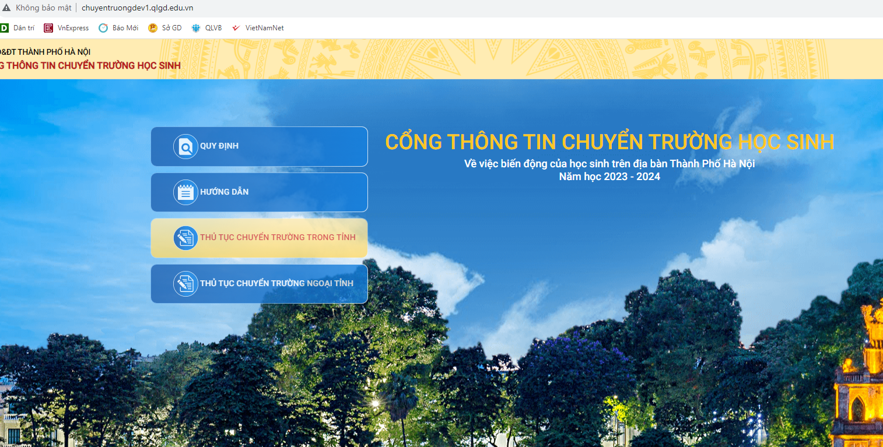
QUY TRÌNH GIẢI QUYẾT TTHC CHUYỂN TRƯỜNG TRONG THÀNH PHỐ
HS (phụ huynh) truy cập vào cổng:
http://chuyentruong.hanoi.edu.vn
http://chuyentruong.hanoi.edu.vn

Slide 10
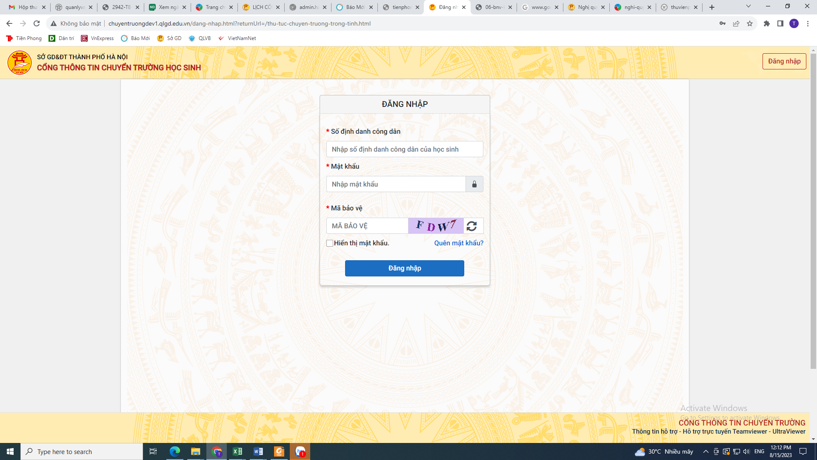
QUY TRÌNH GIẢI QUYẾT TTHC CHUYỂN TRƯỜNG TRONG THÀNH PHỐ
HS (phụ huynh) đăng nhập bằng Tài khoản (Số định danh, mật khẩu) trên Cơ sở dữ liệu ngành do Thủ trưởng đơn vị nơi đi cấp

Slide 11
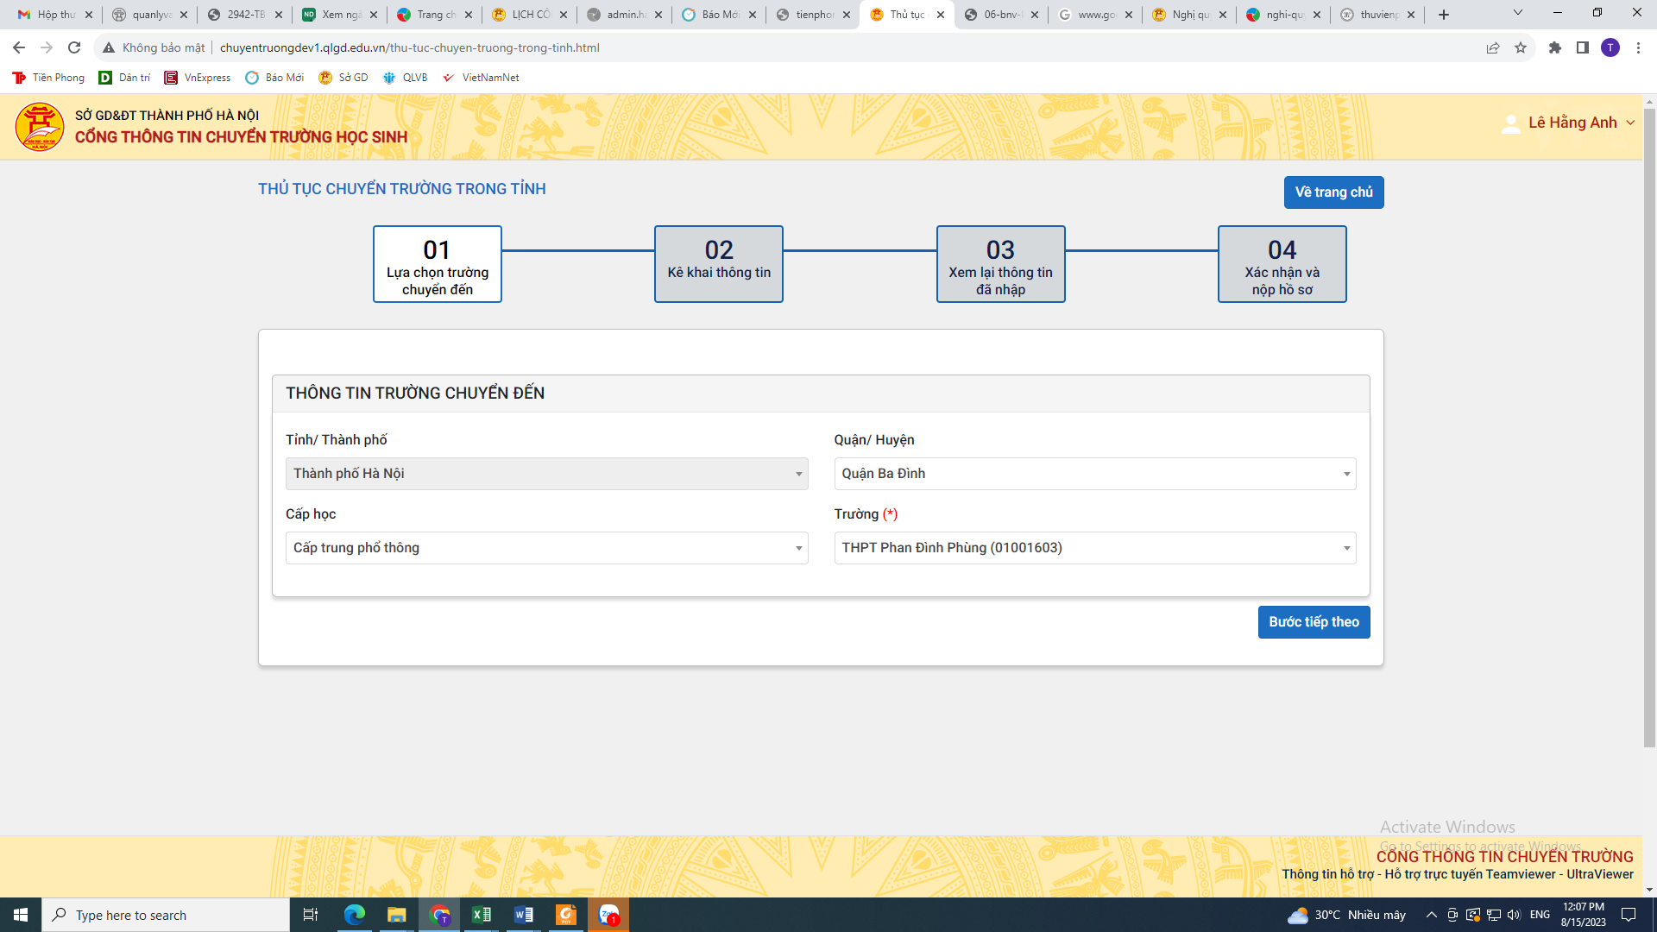
QUY TRÌNH GIẢI QUYẾT TTHC CHUYỂN TRƯỜNG TRONG THÀNH PHỐ
HS (phụ huynh) thực hiện 4 Bước giải quyết TTHC

Slide 12
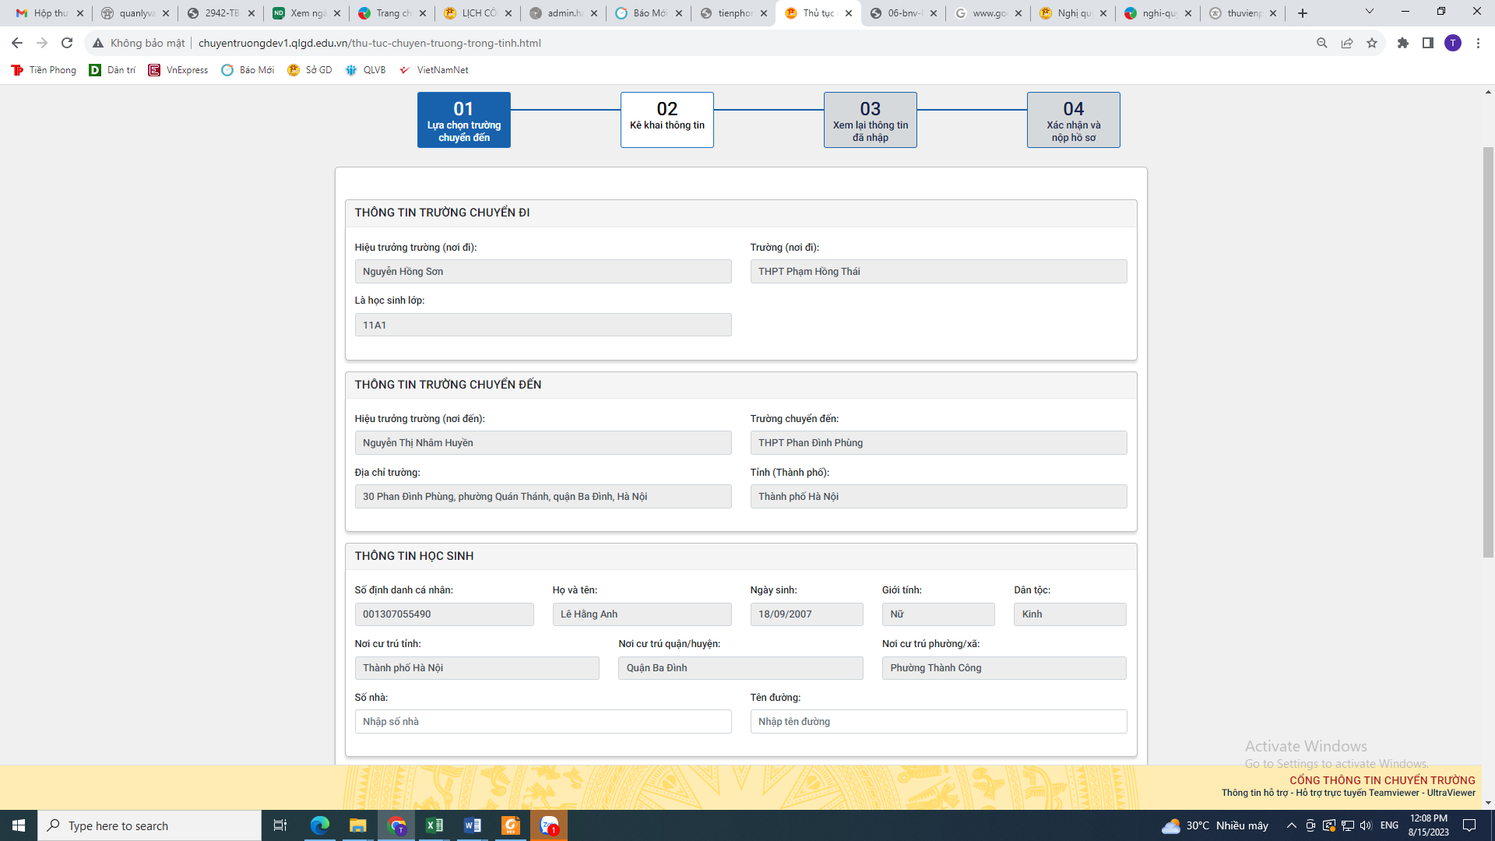
QUY TRÌNH GIẢI QUYẾT TTHC CHUYỂN TRƯỜNG TRONG THÀNH PHỐ
HS (phụ huynh) thực hiện 4 Bước giải quyết TTHC

Slide 13
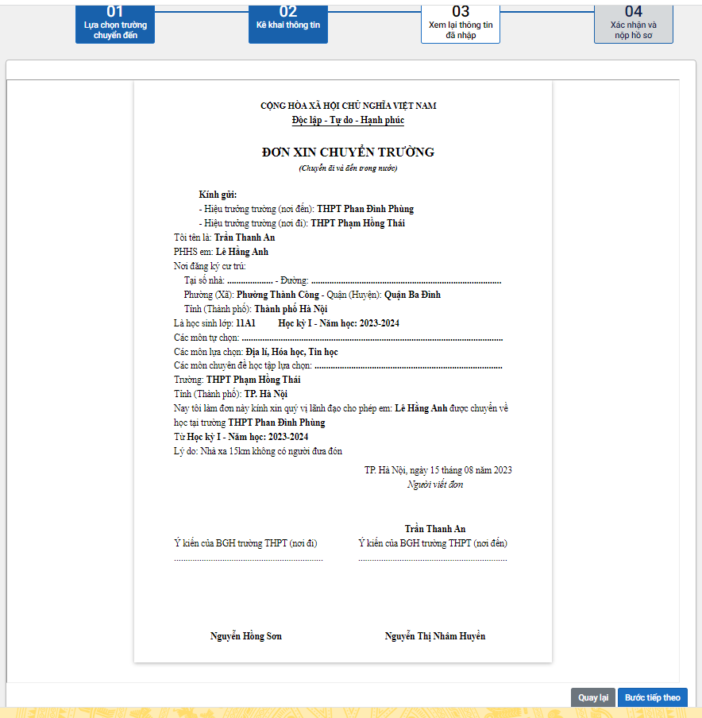
QUY TRÌNH GIẢI QUYẾT TTHC CHUYỂN TRƯỜNG TRONG THÀNH PHỐ
HS (phụ huynh) thực hiện 4 Bước giải quyết TTHC

Slide 14
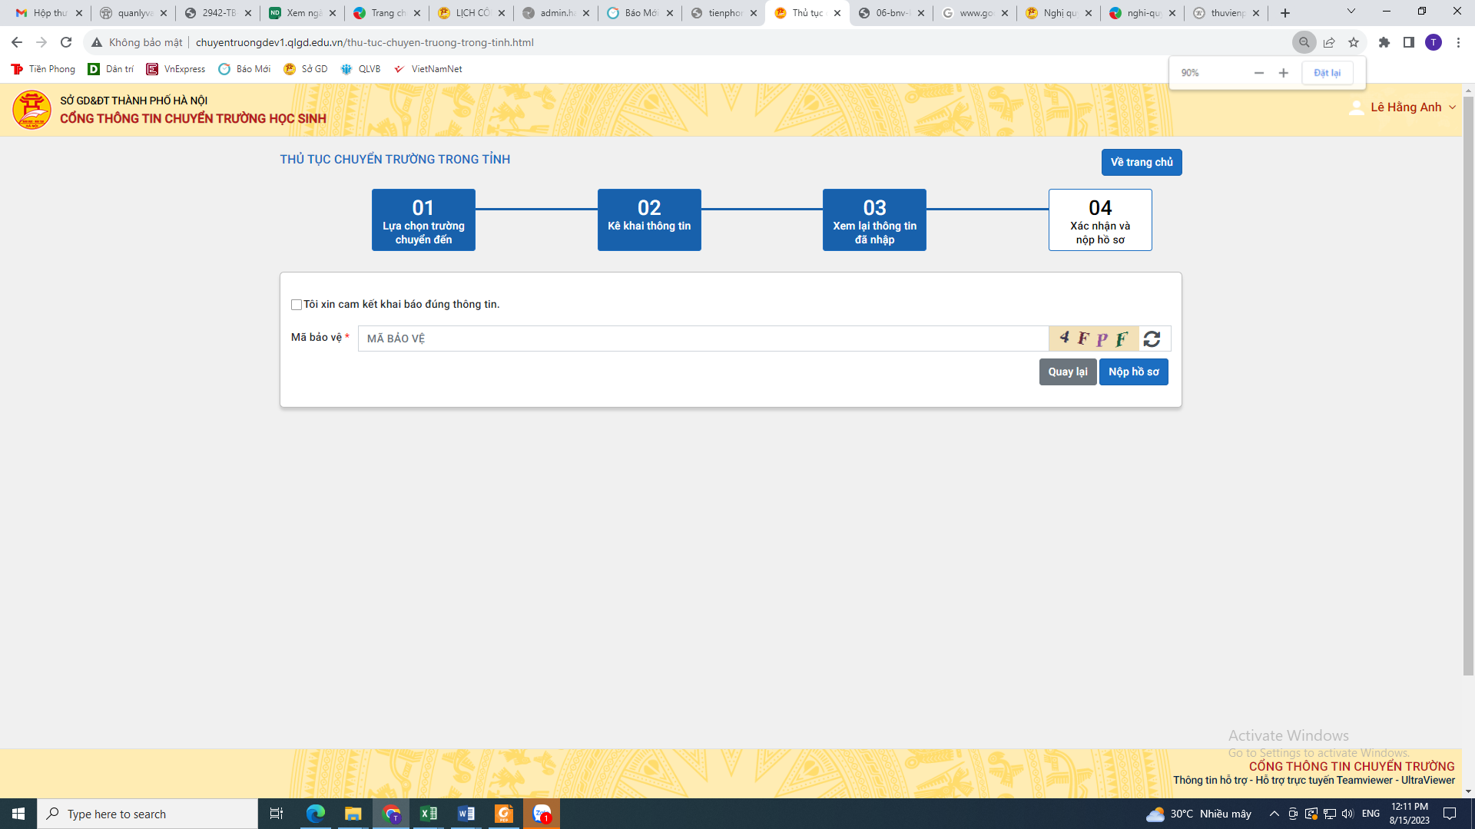
QUY TRÌNH GIẢI QUYẾT TTHC CHUYỂN TRƯỜNG TRONG THÀNH PHỐ
HS (phụ huynh) thực hiện 4 Bước giải quyết TTHC

Slide 15
QUY TRÌNH XỬ LÝ HỒ SƠ VÀ QUY ĐỊNH VỀ THỜI GIAN
Bước 1. Học sinh (hoặc cha, mẹ, người giám hộ) gửi yêu cầu
Bước 2. Đơn vị nơi đến xác nhận
Bước 3. Đơn vị nơi đi xác nhận
Cấp giấy GT
Trả hồ sơ
Dữ liệu trên CSDL Ngành
Bước 4. Hoàn thiện thủ tục
Xếp lớp
KT hồ sơ; họp HĐ
Trả lời cho HS
Trực tiếp
Trực tuyến
Đợt 1: chậm nhất 17h 24/8/2023
Đợt 2: chậm nhất 17h 18/01/2024
Đợt 1: chậm nhất 17h 26/8/2023
Đợt 2: chậm nhất 17h 22/01/2024
Đợt 1: 19-22/8/2023
Đợt 2: 11-15/01/2024
Đợt 1: 28-31/8/2023
Đợt 2: 23-26/01/2024

Slide 16
QUY ĐỊNH VỀ HỒ SƠ
Đơn xin chuyển trường
Học bạ bản chính (hoặc Bảng kết quả học tập)
GCN trúng tuyển vào lớp 10; Bản sao danh sách HS trúng tuyển vào lớp 10
GGT chuyển trường do Thủ trưởng đơn vị nơi đi cấp
GGT chuyển trường do Giám đốc Sở Giáo dục và Đào tạo nơi đi cấp (các tỉnh, thành phố chưa thực hiện phân cấp thẩm quyền)

Slide 17
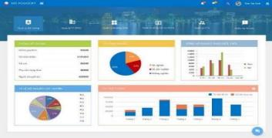

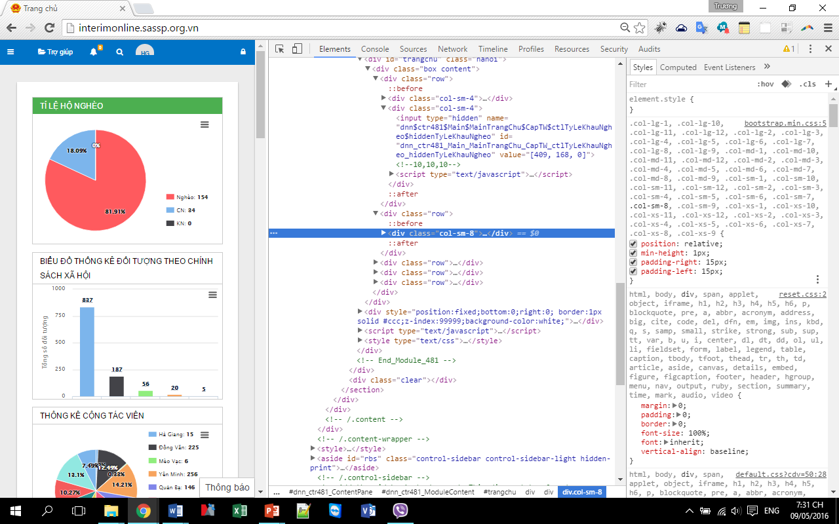

Phòng Quản lý thi và Kiểm định chất lượng giáo dục
Hotline: 024.3936.3240; 024.3941.1238
Nhóm hỗ trợ qua Zalo:
Nhóm 1 (QLT-THPT công lập 2023): https://zalo.me/g/uaplfg416
Nhóm 2 (QLT-THPT tư thục): https://zalo.me/g/gevdwo782
Nhóm 3 (Chuyên-Hiệp quản): https://zalo.me/g/sokwqj682
TRÂN TRỌNG CẢM ƠN!
HỆ THỐNG QUẢN LÝ NGÀNH GIÁO DỤC VỀ CÔNG TÁC ĐẢM BẢO CHẤT LƯỢNG

